Slide 1

Plataforma web para una empresa de mensajería
Proyecto Final Diseño de Aplicaciones Web

Slide 2
English resumen
Explain what the proyect is all about

Slide 3
Idea general del proyecto
En que consiste

Slide 4
Idea general
Motivación para elegir este proyecto

Slide 5
Idea general
Funcionalidades
Cliente
Elegir tarifas
Enviar paquetes
Navegar por la página
Area de usuario
Registro
Ver Crear Modificar y borrar empleados
Un empleado puede ver los paquetes que quedan por entregar
Un empleado puede ver los paquetes que ha entregado
Asignar paquetes a un responsable
Crear una nueva recogida

Slide 6
Idea General característica incluidas
El navbar translúcido
Los botones quería que fueran colapsables
Agil de usar especialmente para el empleado. Se ha evitado cualquier tipo de recargo.
La pagina quiere conseguir que el usuario contrate un servicio y una forma de conducir al usuario es con una redireccion cuando selecciona una de las tarifas
Dado que los empleados que se ocupan del reparto van a usar esta aplicación en el móvil la página es responsive

Slide 7
Descripción del proceso de desarrollo: Estáticos
Diseño inicial dibujado
Están basados en paginas parecidas de empresas del sector
Se buscó la simplicidad
Inicialmente se penso en utilizar figma pero se descarto por añadir complejidad al proyecto

Slide 8
Descripción del proceso de desarrollo: Estáticos
Diseño inicial con páginas estáticas de html + Bootstrap 4
Implementacion de la barra de navegación translucida

Slide 9
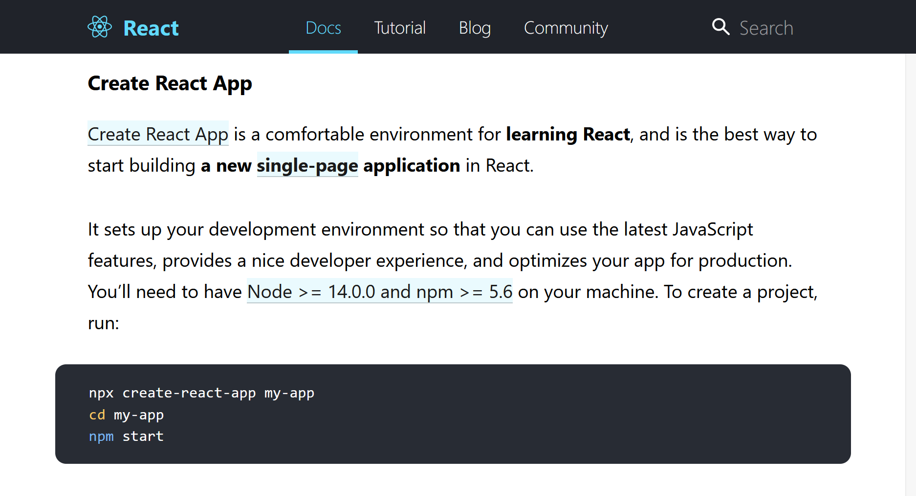

Descripción del proceso de desarrollo: Crear una aplicación React
Necesitamos tener el paquete npm isntalado
Para ello tenemos que tener nodeJs instalado
Instalamos react en la carpeta de nuestra
preferencia

Slide 10
Descripción del proceso de desarrollo: Archivos y carpetas

Slide 11
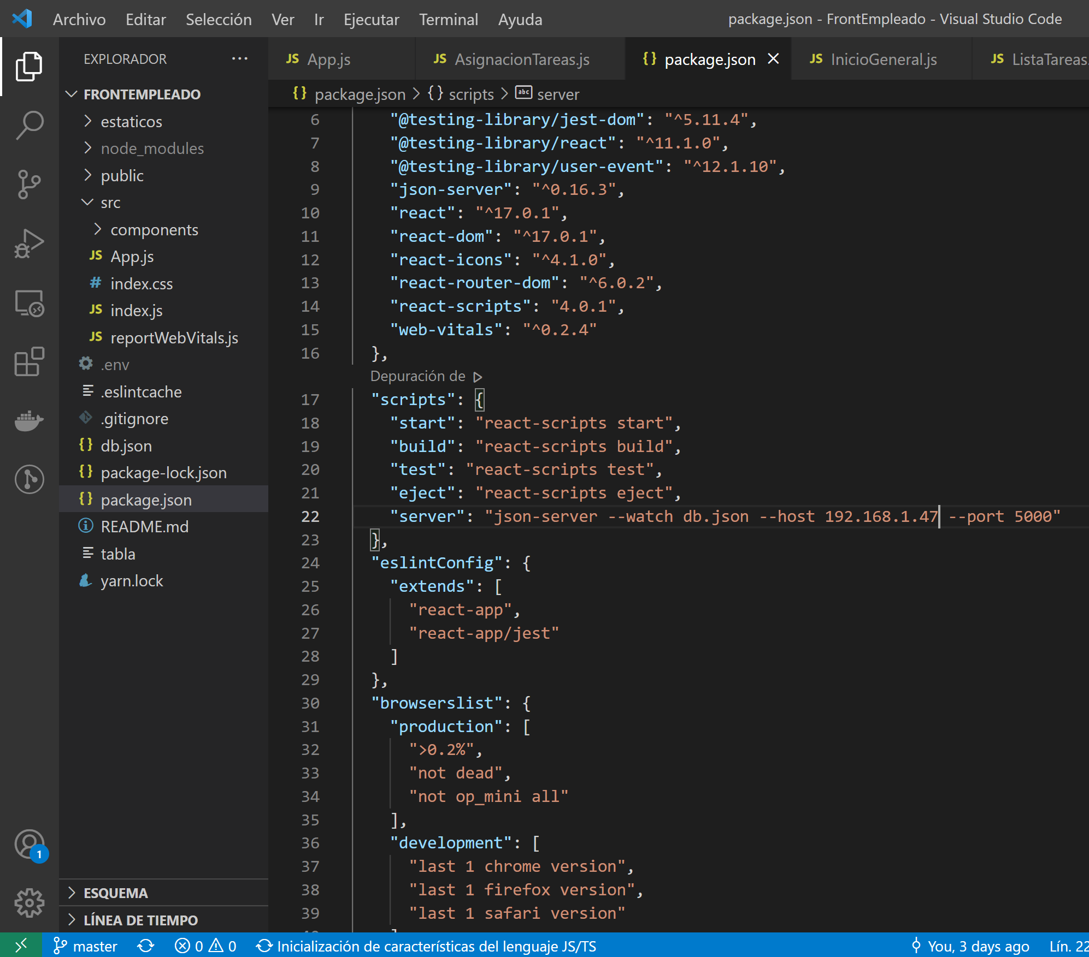
Package.json
Versión de React
React-router-dom
Scripts
npm start

Slide 12
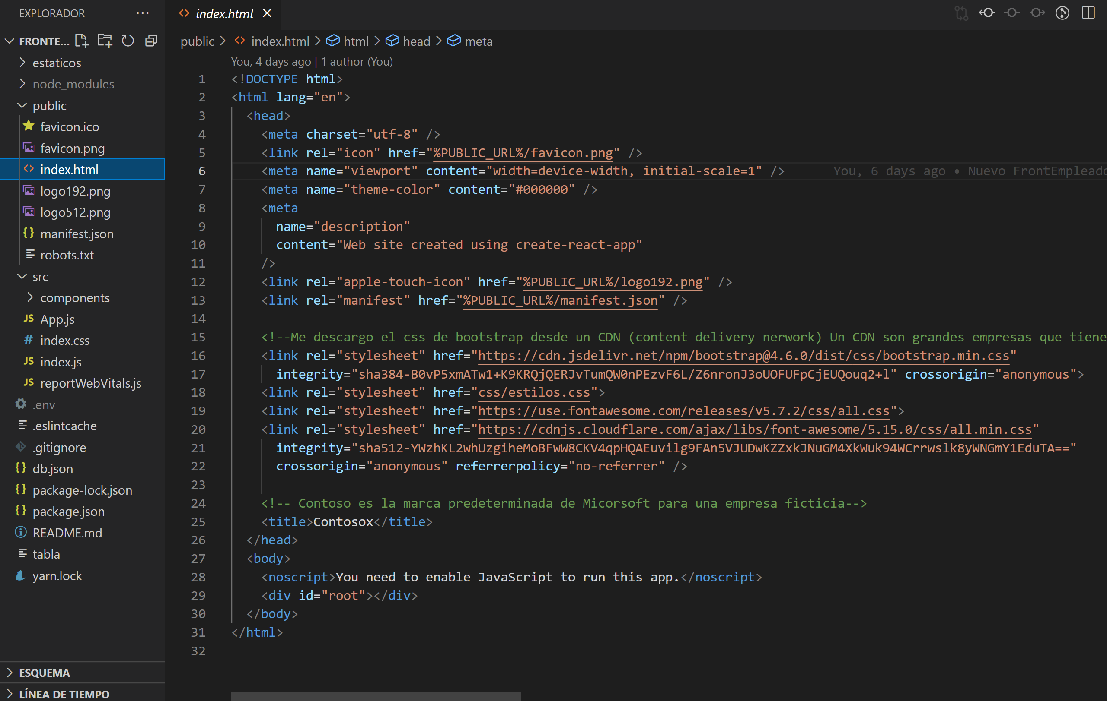
Index.html
Me descargo el css de Bootstrap desde un CDN (content delivery nerwork)
Un CDN son grandes empresas que tienen redes grandes de servidores distribuidos por todo el mundo que pueden ofrecer archivos muy usados con muy poca latencia, como en este caso bootstrap.
Con el fin por ejemplo de mejorar la experiencia de usuario a la hora de comprar en una tienda.

Slide 13
Index.html
El body todo lo que contiene es es un <div> con un id = "root"
Funciona a modo de parasarela para nuesto UI es decir nuestra aplicación React

Slide 14
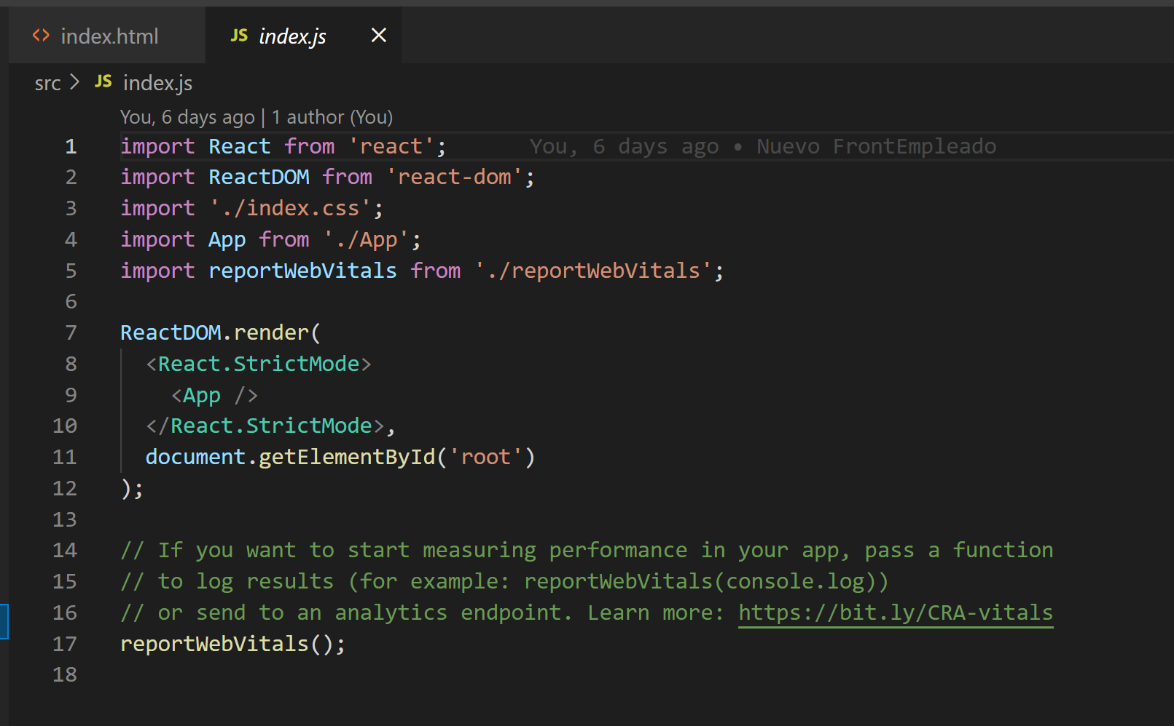
Index.js
Está en la carpeta Source donde incluimos todo lo relacionado con nuestra aplicación React.
Importamos React y ReactDOM
Es el punto de entrada para React
Render es un método de ReactDOM
Lo que hace es coger el id='root' y estamos insertad nuestra aplicación en ese <div>
App se importa de App.js
App es nuestro componente raiz

Slide 15
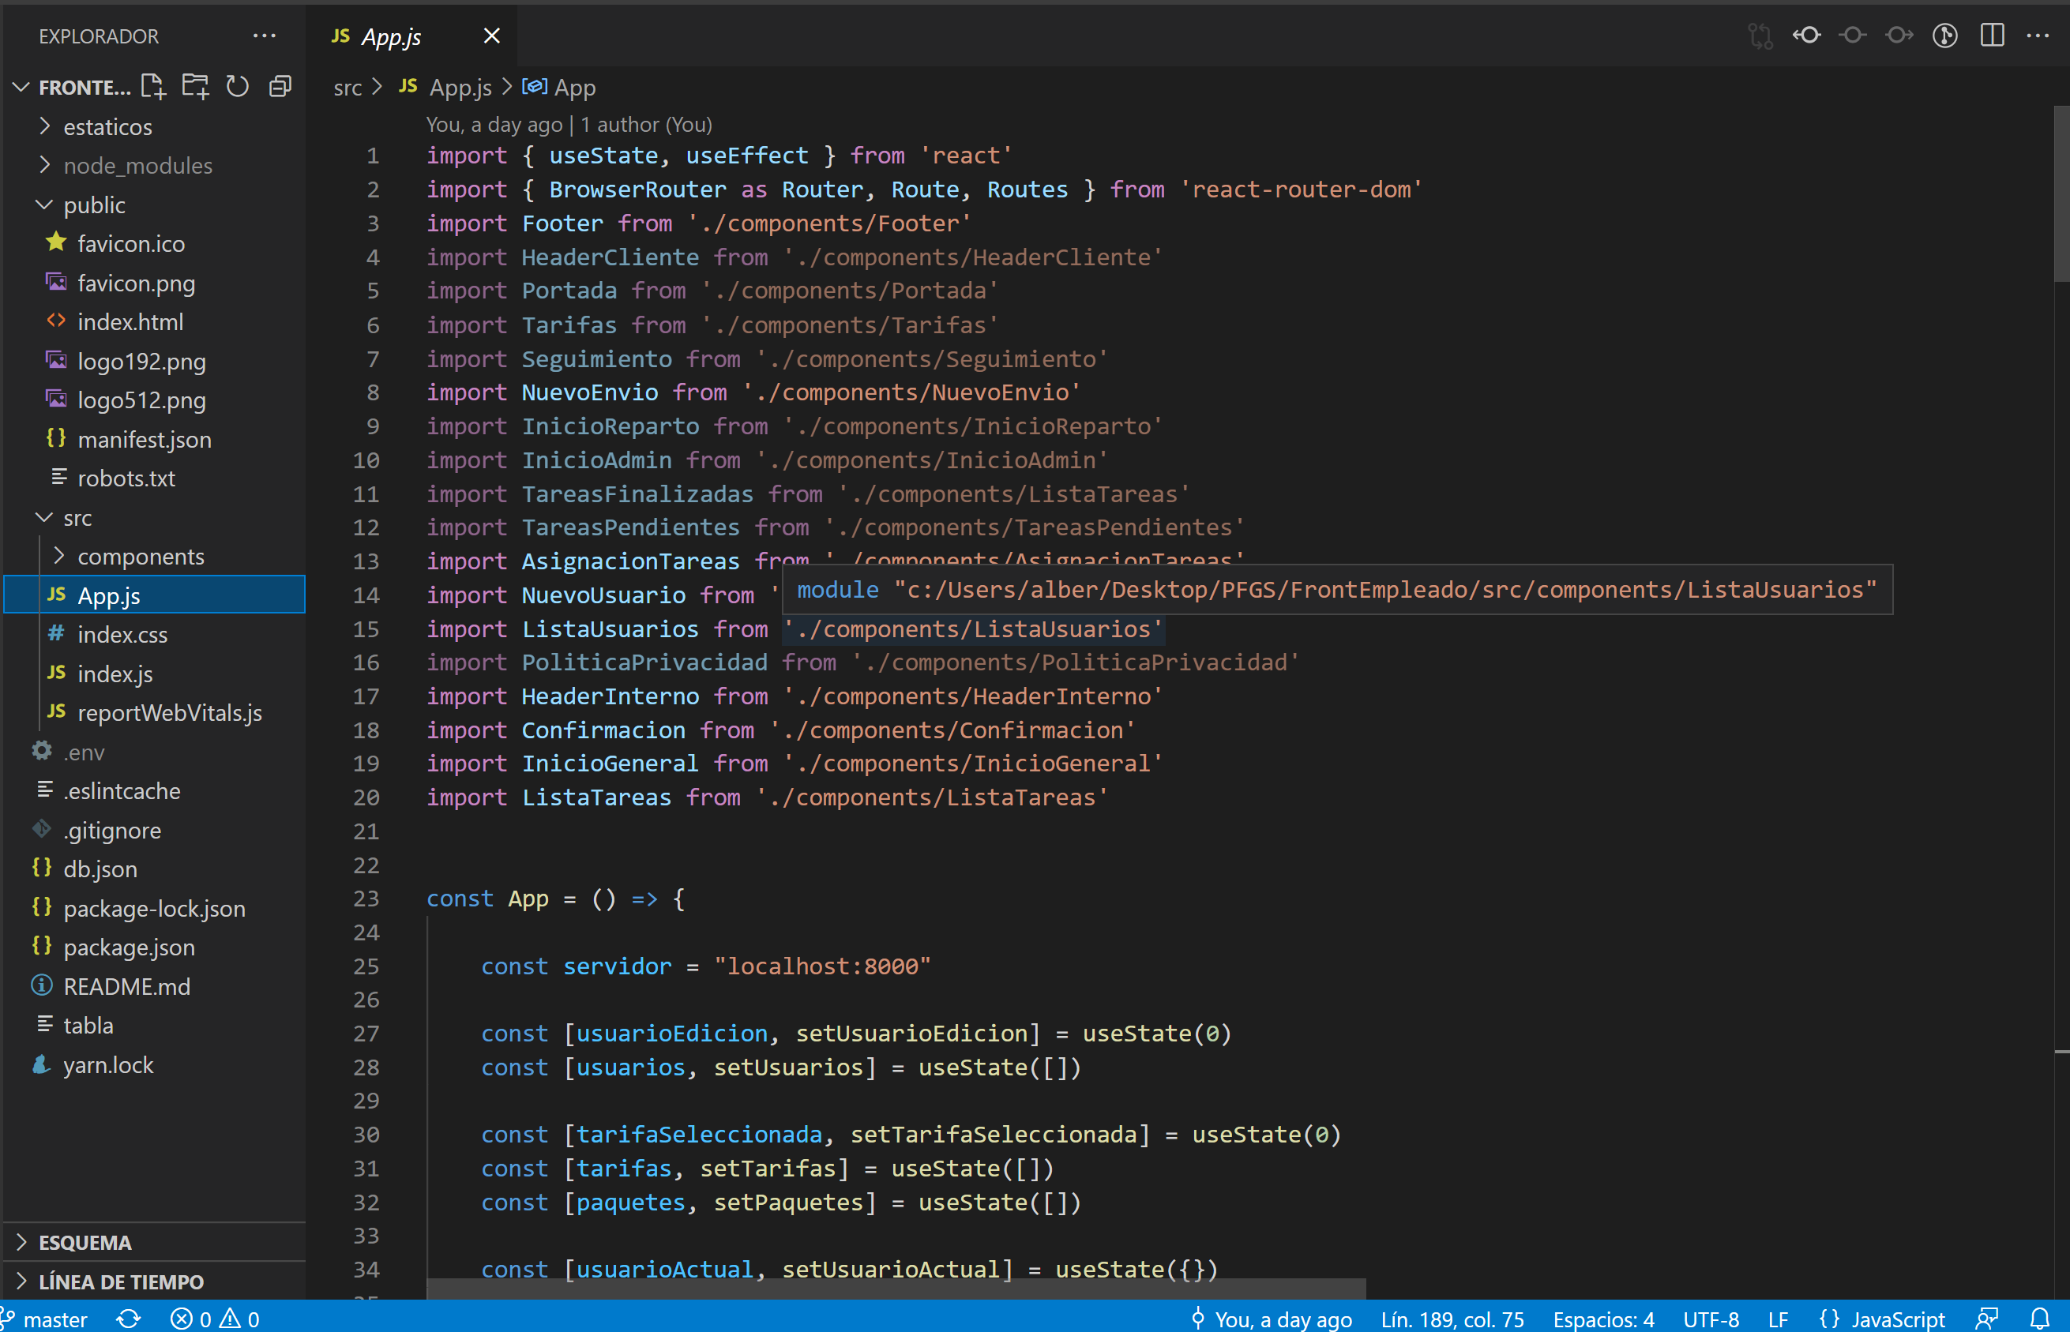
App.js el componente App
Importamos todos los componentes.
Los componentes pueden ser funciones o clases
Const App con una arrow function es la funcion de nuestro componente App
Haga clic para agregar texto

Slide 16
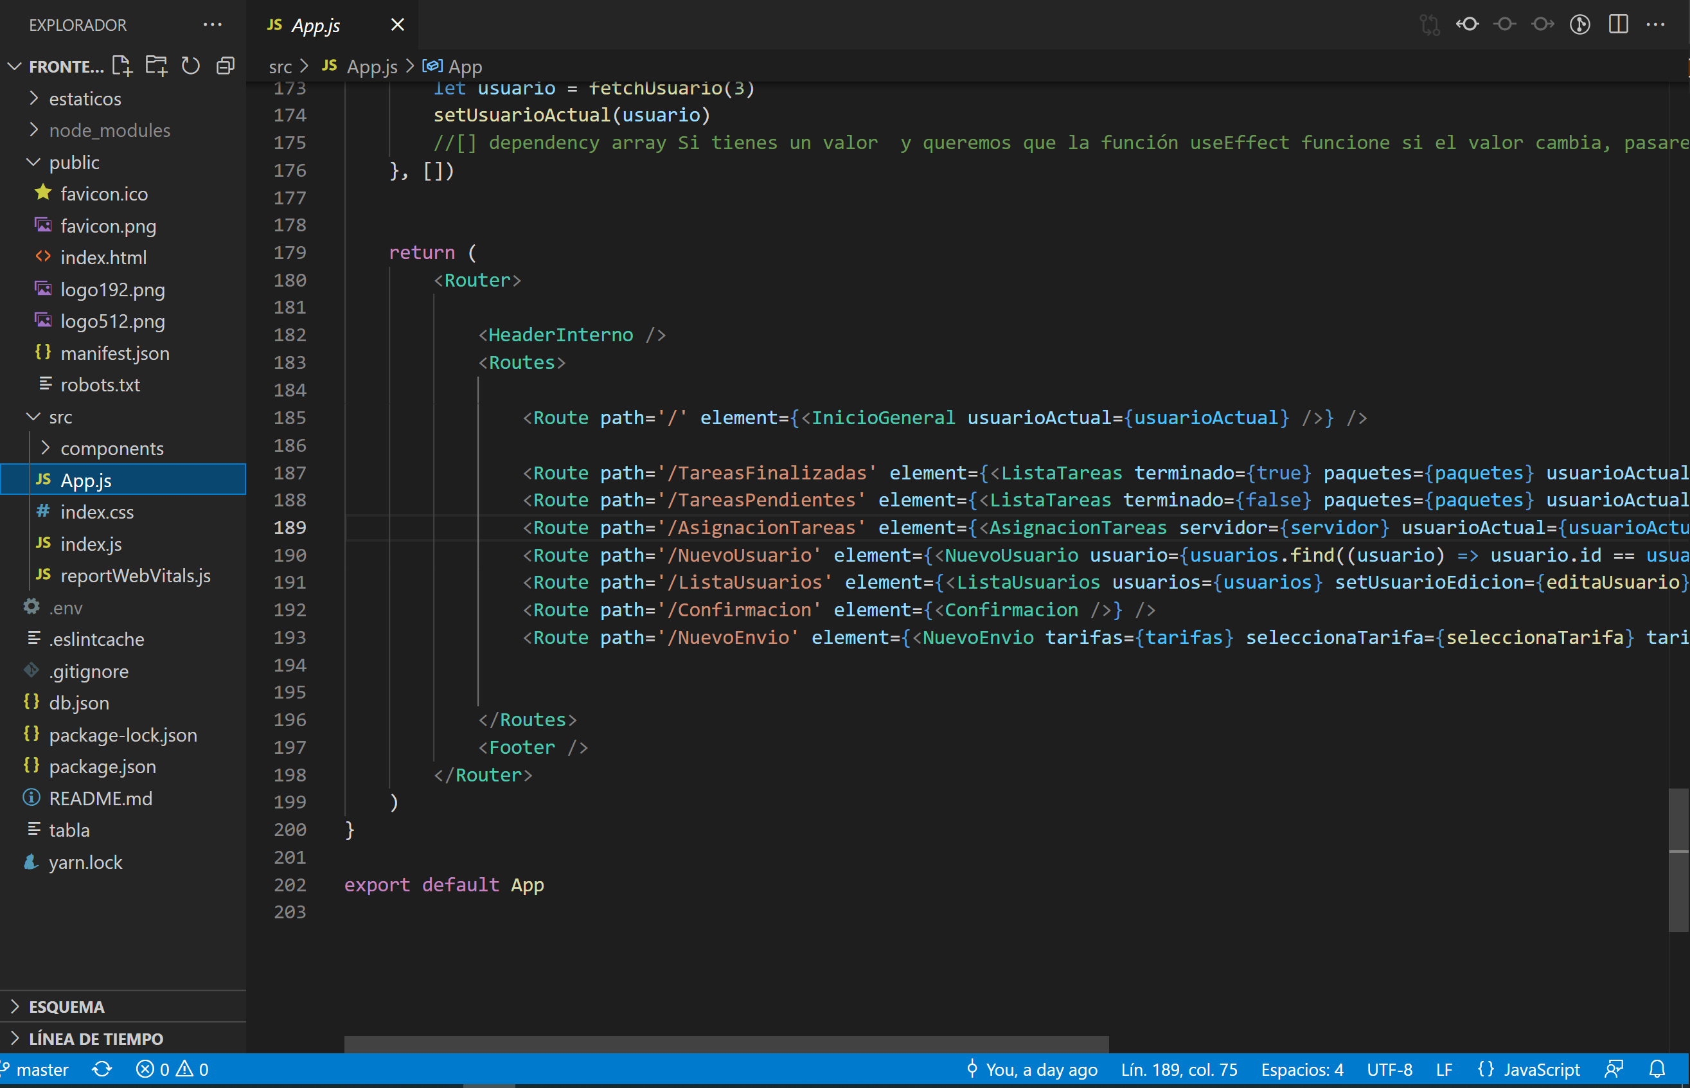
App.js return de la función App
JavaScript Sintax Extension (JSX) es javaScrip en la forma de html
Hay un par de diferencias por ejemplo no podemos usar el atributo class sino el className.
Lo mismo para for que será htmlFor
Podemos incluir variables

